Slide 1
ОБИТАТЕЛИ ВОДОЁМОВ
ЧЕТВЁРТЫЙ ЛИШНИЙ)
Уроки логопеда

Slide 3
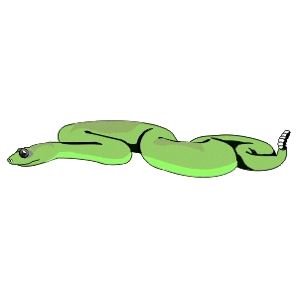
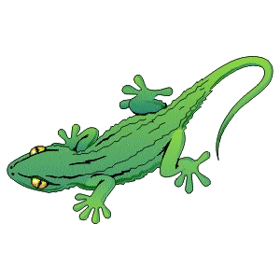
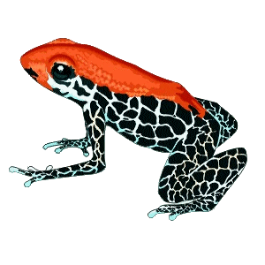

Slide 7
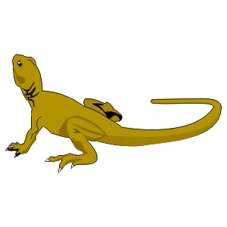

Slide 8
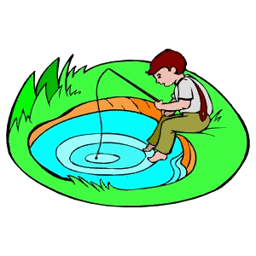

Slide 9
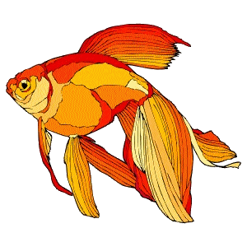

Slide 15
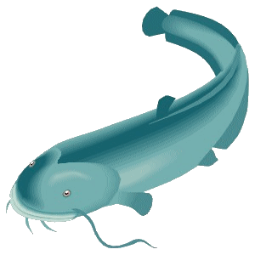
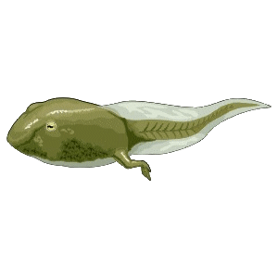

Slide 16
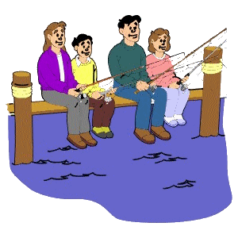
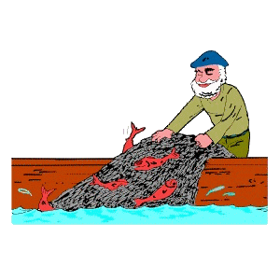

Slide 17
МОЛОДЦЫ!!!
Презентация изготовлена Волковой И.И.
Для сайта www.volchki.ru

